Slide 1
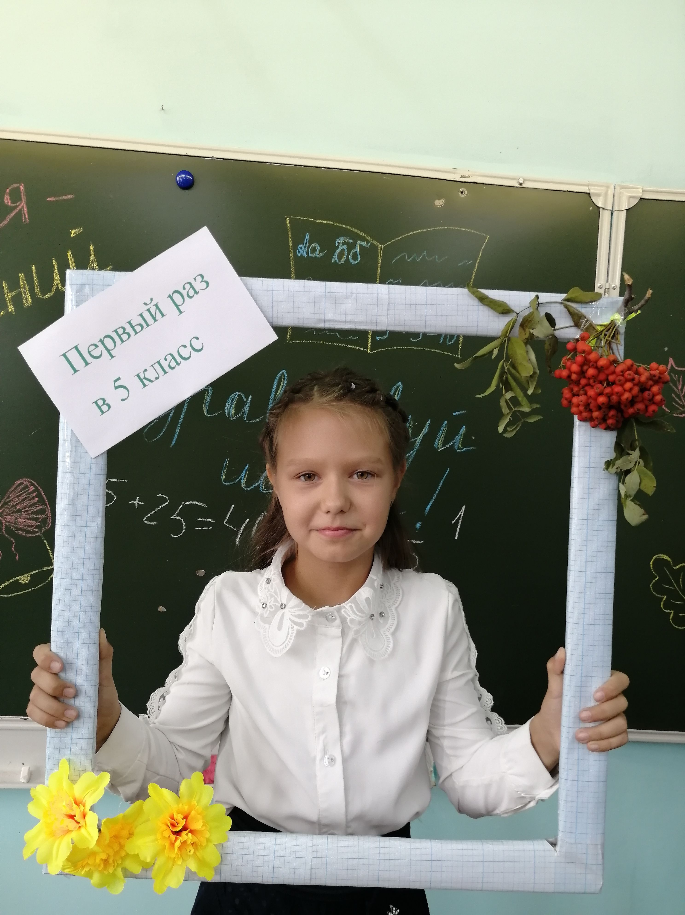
ТРОФИМОВА АЛЕНА 6 КЛАСС Маоу «Сажинская СОШ»

Slide 2
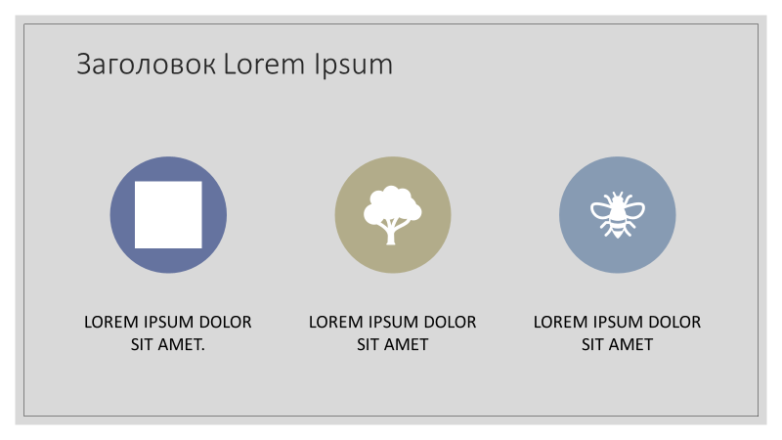
МОИ УСПЕХИ

Slide 3
МОИ УСПЕХИ

